Slide 1
Здравствуй, школа!
Муниципальное бюджетное общеобразовательное учреждение
«Средняя общеобразовательная школа № 7»

Slide 3
«Быть готовым к школе – не значит уметь читать, писать и считать.
Быть готовым к школе – значит быть готовым всему этому научиться».
Венгер Л. А.
Notes:
‹#›

Slide 4
Дети должны иметь представление:
о всенародных праздниках;
о труде людей в городе и сельской местности;
уметь рассказывать о своей семье.

Slide 5
Дети должны уметь:
понимать значение понятий «вчера», «сегодня», «завтра».
знать дни недели, их последовательность;
уметь называть месяцы года.

Slide 6
Дети должны уметь:
иметь представление о сезонных изменениях в природе (зима, весна, лето, осень);
определять состояние погоды: солнечно, пасмурно, ветрено, дождливо, выпал снег.

Slide 7
Дети должны иметь представление:
о домашних и диких животных;
о перелетных и зимующих птицах;
о лесных ягодах и грибах;
об овощах и фруктах;
о деревьях, кустарниках и цветах.

Slide 8
Математическое представление:
уметь считать от 1 до 10 и обратно, выполнять счётные операции в пределах 10;
знать понятия «больше – меньше – поровну»
знать простые геометрические фигуры;
решать простые арифметические задачки.

Slide 9
Крупная моторика:
прямо и твёрдо ходить, бегать, прыгать;
точно ловить и кидать мяч;
застёгивать пуговицы;
пользоваться ножницами и клеем.

Slide 10
Мелкая моторика:
проводить прямые, не дрожащие линии;
«видеть» строку и писать в ней;
видеть клеточки и точно вести по ним рисунок.

Slide 11
Навыки самообслуживания
самостоятельно одеться – раздеться;
пользоваться санитарной комнатой;
причесаться;
подготовиться к уроку;
завязывать шнурки;
уметь попросить помощи взрослого в случае необходимости.

Slide 12
Особенности обучения
Обучение в первом классе осуществляется с соблюдением следующих дополнительных требований:
- учебные занятия проводятся по 5-дневной учебной неделе , только в первую смену;
- использование «ступенчатого» режима обучения в первом полугодии (в сентябре – по 3 урока в день по 35 минут каждый.

Slide 13
Особенности обучения
В программу первого класса входят 10 предметов :
Русский язык
Родной язык
Литературное чтение
Литературное чтение на родном языке
Математика
Окружающий мир
Физическая культура
Изобразительное искусство
Технология
Музыка

Slide 14
Внеурочная деятельность Город мастеров

Slide 15
По тропинкам Кузбасса

Slide 16
Королева Кисточка

Slide 17
Юный пешеход

Slide 18
Школьная форма

Slide 20
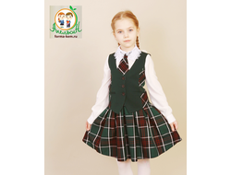
Школьная форма

Slide 21
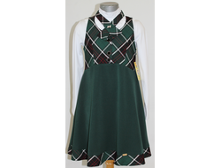
Школьная форма

Slide 22
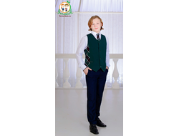
Школьная форма

Slide 23
Наши первоклассники

Slide 24
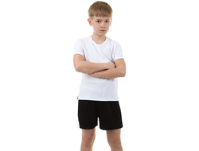
Спортивная форма

Slide 25
Мы рады побеждать!

Slide 27
Фирма «Апельсин» по пошиву формы
Предварительный график работы:
с ПН по ПТ с 10.00 до 19.00,
СБ и ВС с 10.00 до 17.00.
2. ПО ЭЛЕКТРОННОЙ ПОЧТЕ. По запросу высылается бланк для удобства обработки и составления заказа;
3. Заказ он-лайн ПО САЙТУ (с самостоятельным снятием мерок);

Slide 28
Адреса магазинов

Slide 29
Школьные принадлежности
Пенал(ручка с синей пастой, простой карандаш, ластик)
Цветные карандаши
Линейка
Альбом, акварельные краски, кисточки, непроливайка, клеёнка
Цветная бумага, белый и цветной картон, ножницы, клей, пластилин, стеки
Тетради в узкую линейку и в клетку

Slide 30
Спасибо за внимание!

